Slide 1

Stralingsveiligheid rond toepassingen van open radioactieve stoffen
QPS
`
Frits Pleiter
05-06-2019

Slide 2

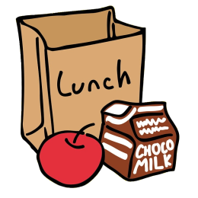
Indeling
  wat is alfa-, beta- en gamma-straling?
  waar worden open radioactieve stoffen toegepast?
  hoe wordt straling gemeten?
  grootheden en eenheden
  effecten van straling
  regelgeving
  veiligheidsmaatregelen
  dosisberekeningen

Slide 3

Wat is alfa-, beta- en gamma-straling? ontdekking
  Antoine Henri Becquerel
    In 1896 deed Antoine Henri Bequerel onderzoek naar fluorescentie van uranium houdende kristallen die hij in de zon legde, waarna hij de zwarting van een fotografische plaat mat. Bij toeval zag hij ook zwarting tijdens een bewolkte periode.
    Hij concludeerde dat deze kristallen een mysterieus soort straling
    uitzonden die “radioactiviteit” werd genoemd. In 1903 ontving hij, samen met Marie en Pierre Curie, de nobelprijs.

Slide 4
Wat is alfa-, beta- en gamma-straling? atoom
  atoom bestaat uit
      kern
      elektronen
  kern bestaat uit
    protonen
    neutronen
  atoommassa ≈ kernmassa
helium
elektron
proton
neutron

Slide 5

Wat is alfa-, beta- en gamma-straling? isotopen
    atomen van hetzelfde element maar met verschillende massa heten isotopen
    als er teveel protonen of teveel neutronen in de kern zitten, is die kern niet stabiel en valt uiteen - dit heet radioactief verval
    hierboven staan 4 isotopen van koolstof
    C-12 en C-13 zijn stabiel
    C-11 en C-14 zijn radioactief

Slide 6
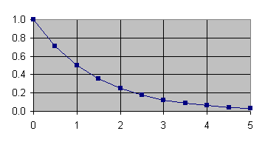
Wat is alfa-, beta- en gamma-straling? halveringstijd
    de halveringstijd T_{½} is de tijd waarin de radioactiviteit met de helft afneemt
    voorbeelden
    C-11 T_{½} = 20,4 minuten
    C-14 T_{½} = 5730 jaren

Slide 7
Wat is alfa-, beta- en gamma-straling? soorten straling
    als een radioactief atoom vervalt, wordt er straling uitgezonden
    alfa-straling helium dat uit de kern komt
    bèta-straling positief of negatief elektron dat uit de kern komt
    gamma-straling "licht" dat uit de kern komt
    energie wordt uitgedrukt in eV, keV of MeV

Slide 8
Wat is alfa-, beta- en gamma-straling? andere soorten straling
    als elektronen worden gestopt in materie dan ontstaat er straling
    dit heet ook wel remstraling ("licht")
    toegepast in de radiodiagnostiek
    als een positief en een negatief elektron versmelten dan ontstaat er straling
    dit heet ook wel annihilatiestraling ("licht")
    toegepast in de PET-scanner
    gamma-straling, remstraling en annilatiestraling zijn vormen van electromagnetische straling; andere vormen zijn radiogolven, radargolven, infrarood en ultraviolet licht, zichtbaar licht, ...

Slide 9
Wat is alfa-, beta- en gamma-straling? afscherming
    alfa-straling geen afscherming nodig
    dringt niet door huid
    bèta-straling afschermen met plastic
    om remstraling te voorkomen
    gamma-straling afschermen met lood
    reikwijdte is oneindig
    halveringsdikte
    nuclide max energie in weefsel in lucht
    H-3 20 keV 0,007 mm 0,007 m
    C-14 150 keV 0,3 mm 0,3 m
    P-32 1700 keV 8 mm 8 m

Slide 10
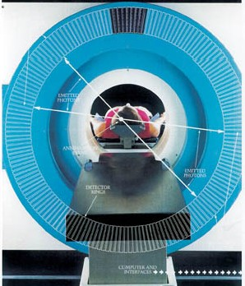
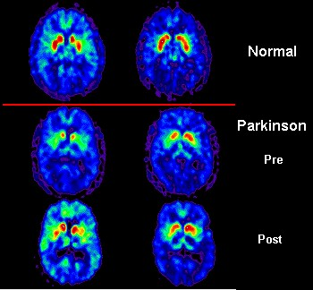
Waar worden r.a. stoffen toegepast? medische diagnostiek
    C-11, N-13, O-15 PET-scan

Slide 11
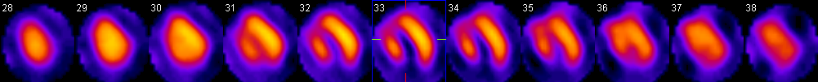
Waar worden r.a. stoffen toegepast? medische diagnostiek
    Kr-81 onderzoek longfunctie
    Tc-99m botscan, angioscan

Slide 12
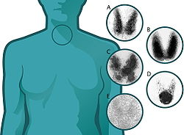
Waar worden r.a. stoffen toegepast? medische diagnostiek
A: normale schildklier
B: ziekte van Graves
C: ziekte van Plummer
D: toxisch adenoom
E: thyreoïditis
    I-123 schildklierscan

Slide 13
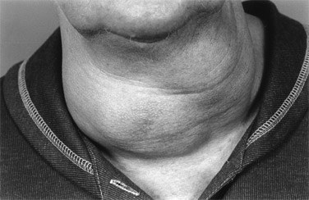
Waar worden r.a. stoffen toegepast? medische therapie
    I-131 vergrote schildklier (hyperthyreoïdie)

Slide 14
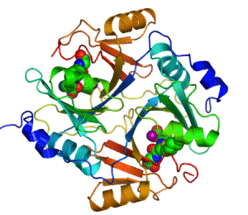
Waar worden r.a. stoffen toegepast? niet-medische toepassingen
glyoxalase I
    H-3, C-14, I-125, P-32 structuuronderzoek aan eiwitten
    RIA (radio immuno assay)

Slide 15
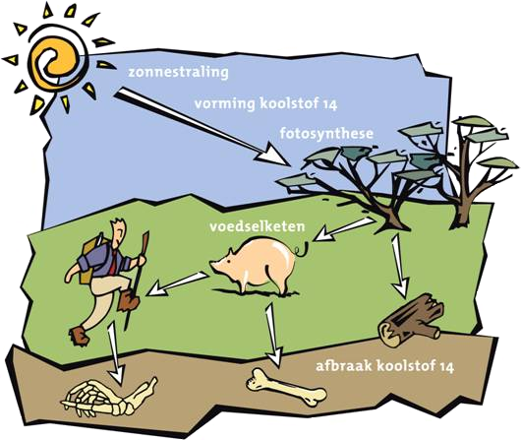
Waar worden r.a. stoffen toegepast? niet-medische toepassingen
    C-14 ouderdomsbepaling (T_{½} = 5730 jaar)

Slide 16
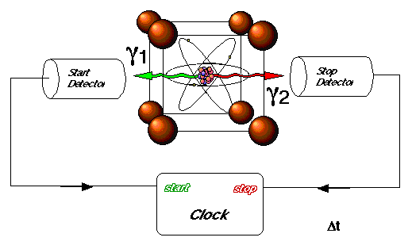
Waar worden r.a. stoffen toegepast? niet-medische toepassingen
    In-111 wetenschappelijk onderzoek
    magnetisme, kristalstructuur, oppervlak, ...

Slide 17
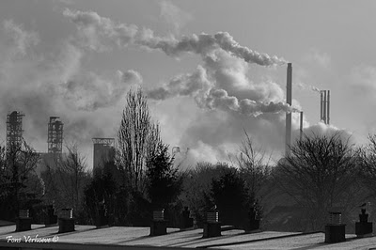
Waar worden r.a. stoffen toegepast? niet-medische toepassingen
    Hg-203 industrie
    emissie van kwik door een kolencentrale

Slide 18
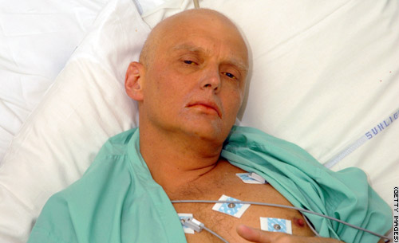
Waar worden r.a. stoffen toegepast? niet-medische toepassingen
Litvinenko, 23-11-2006
    Po-210 politiek
    moord

Slide 19
Hoe wordt straling gemeten?
Geiger-Müllerbuis
    metalen cilinder met langs de as een draad
    gasvulling bestaat uit koolwaterstof, edelgas, ...
    spanning op anodedraad = 50 - 500 V
    ionisatie → elektrisch signaal
    eenvoudig, goedkoop, lange levensduur
kathodewand
anodedraad
telgas

Slide 20
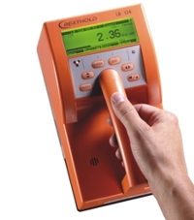
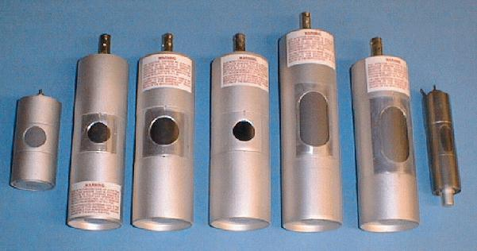
Hoe wordt straling gemeten? voorbeelden van meetinstrumenten

Slide 21

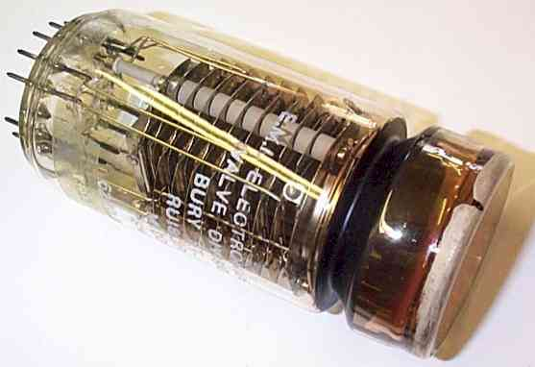
Hoe wordt straling gemeten? scintillatiedetector
    natriumjodide, cesiumjodide, bariumfluoride
    ionisatie → licht
    fotoversterkerbuis → elektrisch signaal
    tegenwoordig met behulp van CCD-techniek

Slide 22
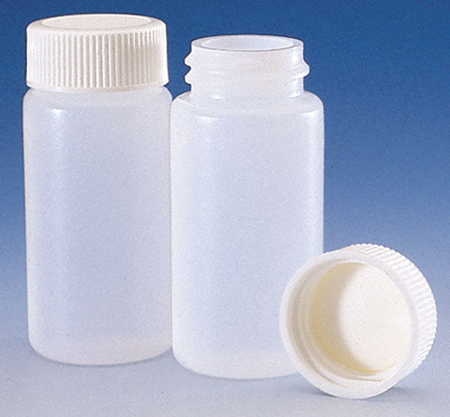
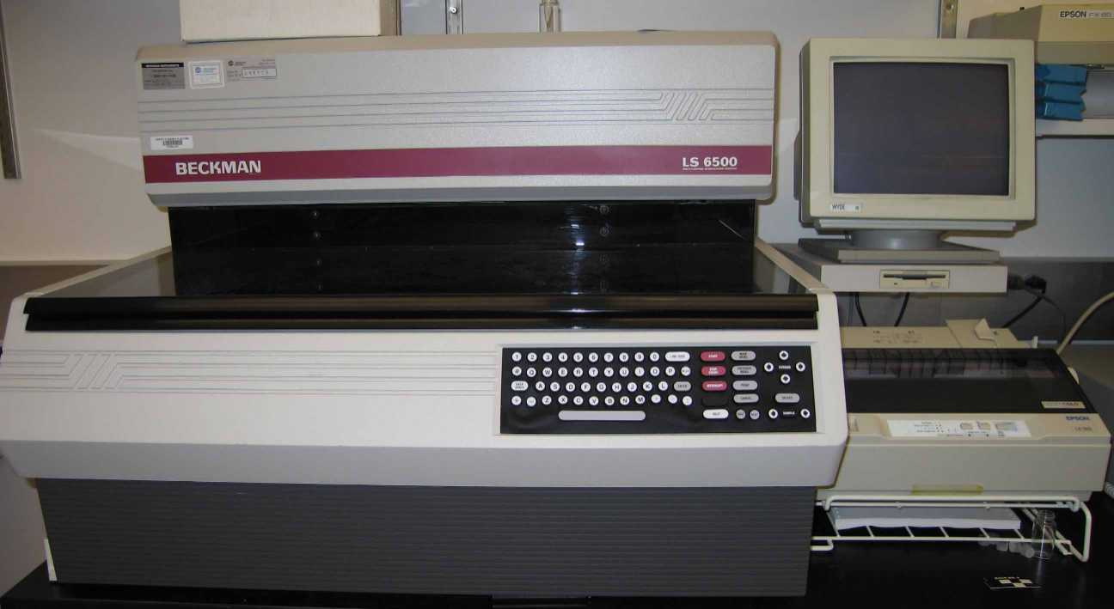
Hoe wordt straling gemeten? vloeistofscintillatieteller
telpotjes (vials)
vloeistofscintillatieteller

Slide 23
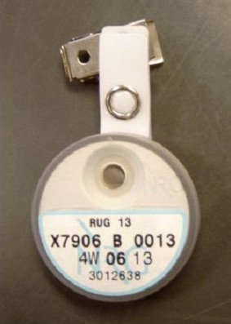
Hoe wordt straling gemeten? persoonsdosismeter
    TLD-badge
    scintillatiedetector
    licht ontstaat na verwarming
    daarna hergebruik mogelijk

Slide 24
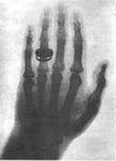
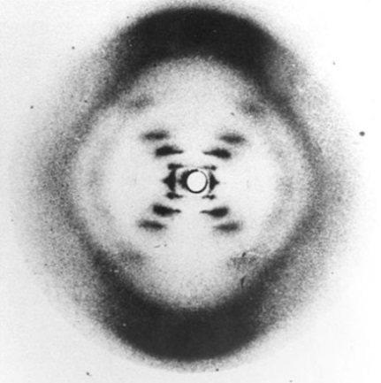
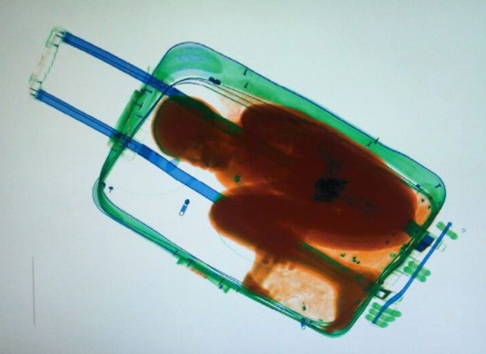
Hoe wordt straling gemeten? fotografie
    historisch van groot belang geweest
    nu nagenoeg geheel vervangen door digitale technieken
    filmopname filmopname digitale opname

Slide 25
Grootheden en eenheden definities
    activiteit = verval / seconde (A) bequerel (Bq)
    exposie = lading / massa (X) röntgen (R)
    dosis = energie / massa (D) gray (Gy)
    equivalente dosis (H) sievert (Sv)
    effectieve dosis (E) sievert (Sv)
    effectieve volgdosis (E₅₀) sievert (Sv)
    H_{T} = w_{R} × D_{T} w_{R} = stralingsweegfactor
    w_{R} = 1 voor β- en γ-straling
    E = som ( w_{T} × H_{T} ) w_{T} = weefselweegfactor
    som ( w_{T} ) = 1
    E₅₀ = e(50) × A e(50) = effectieve dosiscoëfficiënt

Slide 26
Grootheden en eenheden weefselweegfactor
        orgaan w_{T}
        borstweefsel 0,12
        dikke darm 0,12
        longen 0,12
        maag 0,12
        rood beenmerg 0,12
        gonaden 0,08
        blaas 0,04
        lever 0,04
        schildklier 0,04
        slokdarm 0,04
        botoppervlak 0,01
        hersenen 0,01
        huid 0,01
        speekselklieren 0,01
        rest 0,12

Slide 27
Grootheden en eenheden effectieve dosiscoëfficiënt
      nuclide e_{inhalatie}(50)
      μSv per MBq
      H-3 (gas) 0,002
      H-3 (waterdamp) 20
      C-14 (kooldioxyde) 6
      C-14 (damp, vast) 600
      P-32 3000
      S-35 100
      Tc-99m 30
      I-125 7 000
      I-131 10 000
      Po-210 2 000 000
      natuurlijk uranium 60 000 000

Slide 28
Grootheden en eenheden ordes van grootte
    jaardosis tengevolge van natuurlijke straling 1,6 mSv
    jaardosis tengevolge van medische diagnostiek 1,2 mSv
    jaarlimiet blootgestelde A-werknemers 20 mSv
    jaarlimiet blootgestelde B-werknemers 6 mSv
    jaarlimiet gewone werknemers en bevolking 1 mSv
    dodelijke dosis bij acute bestraling > 5000 mSv

Slide 29
Grootheden en eenheden natuurlijke straling

Slide 30
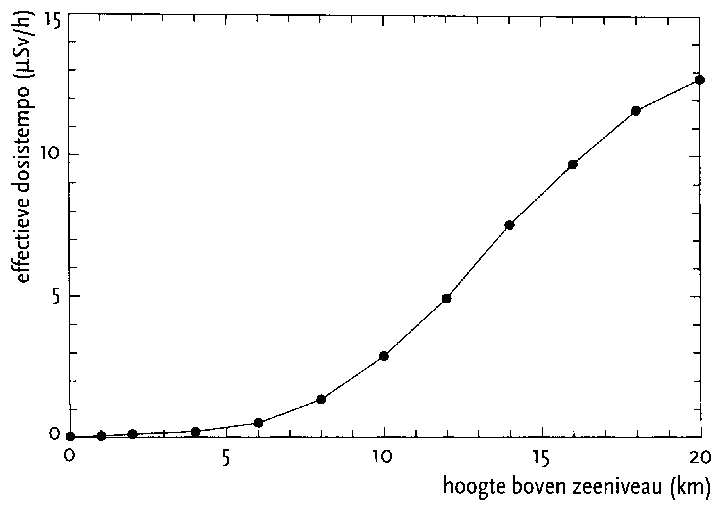
Grootheden en eenheden straling op grote hoogte

Slide 31
Grootheden en eenheden straling door medische toepassingen

Slide 32
Indeling
  wat is alfa-, beta- en gamma-straling?
  waar worden open radioactieve stoffen toegepast?
  hoe wordt straling gemeten?
  grootheden en eenheden
  effecten van straling
  regelgeving
  veiligheidsmaatregelen
  dosisberekeningen

Slide 33
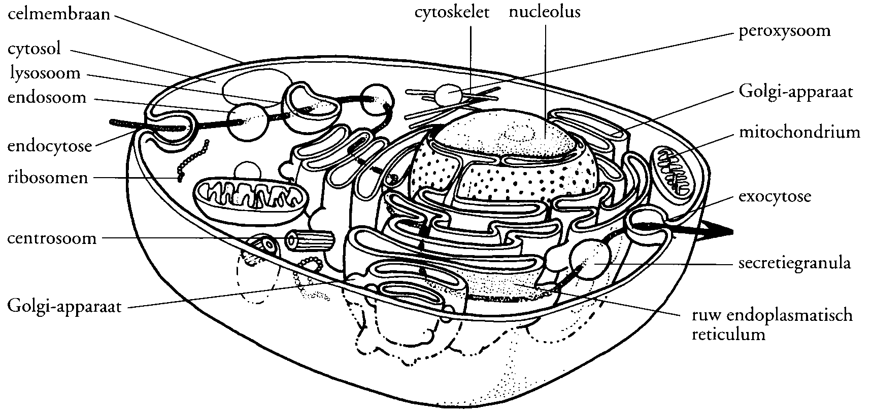
Effecten van straling cel
    celkern
    cytoplasma
    celmembraan
  celkern bevat
  23 paren van
  chromosomen
  chromosomen zijn
  de dragers van de
  erfelijke informatie

Slide 34
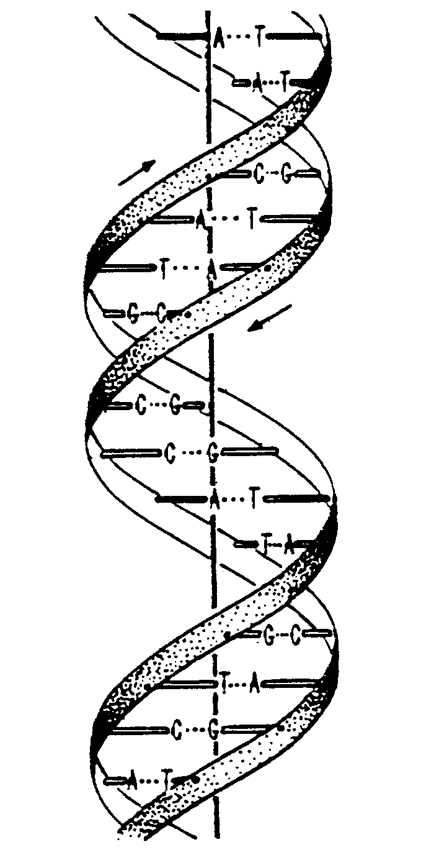
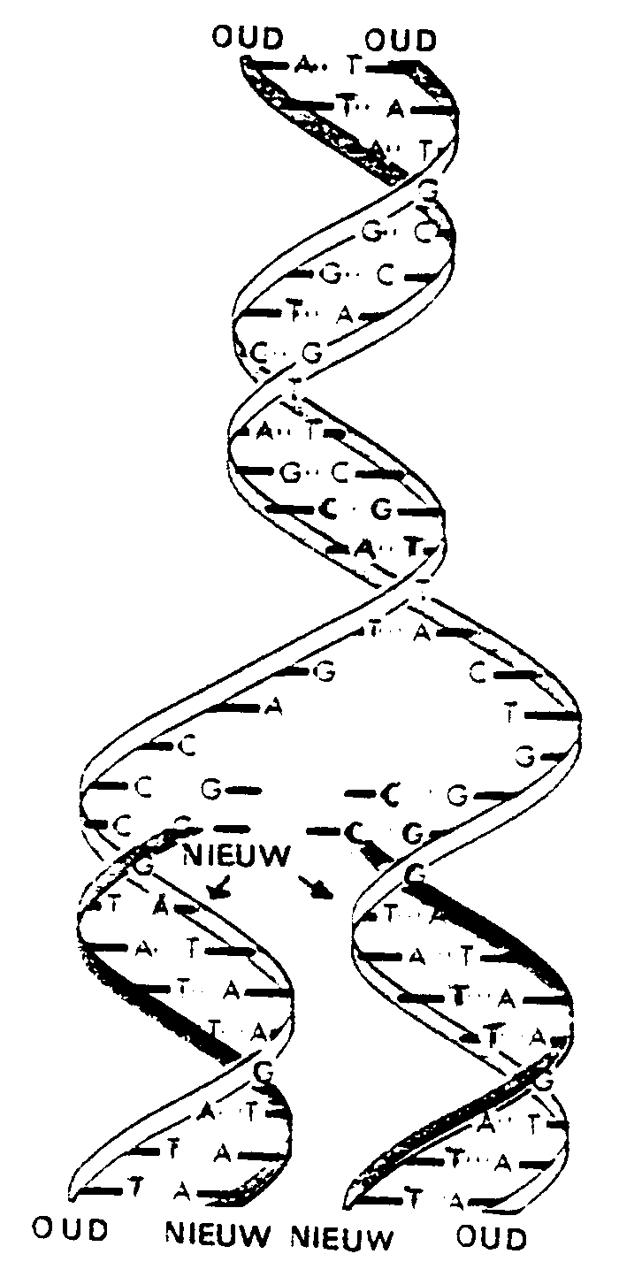
Effecten van straling
DNA
    chromosoom = DNA-molecuul
    dubbele helixstructuur
    reparatie bij schade
    duplicatie bij celdeling
    weefsel ≈ water
    ionisatie → waterradicalen
    indirecte schade door chemische reacties van waterradicalen met biomoleculen
    snel delende cel is schadegevoelig

Slide 35
Effecten van straling kansgebonden effect = stochastisch effect = kanker
    begint met DNA-schade
    geen drempeldosis
    effect onafhankelijk van dosis (alles-of-niets-effect)
    zeer lange latentieperiode
    risicofactor = 5% per sievert
    afgeleid uit onderzoek onder overlevenden van de
    atoombommen op Hiroshima en Nagasaki
    gemiddelde stralingsdosis leidt tot 5% van aantal kankergevallen

Slide 36
Effecten van straling latentieperiode
overige vormen van kanker
leukemie

Slide 37
Effecten van straling niet-kansgebonden effect = weefselreactie
    treedt altijd op boven een zekere drempeldosis
    ernst neemt toe naarmate de dosis hoger is
    50% overlijdenskans bij 3-5 Gy acute dosis
    stralingssyndroom mortaliteit drempeldosis
    beenmergsyndroom 10-30 dagen 1 Gy
    darmsyndroom 4-10 dagen 5 Gy
    hersensyndroom binnen 2 dagen 50-100 Gy

Slide 38
Effecten van straling ongeboren kind
    week 1 alles-of-niets-effect → spontane abortus
      drempeldosis ≈ 100 mGy
    week 2-8 stralingsschade → misvormingen
      drempeldosis ≈ 100 mGy
    week 8-15 stralingsschade → vermindering van IQ
    week 16-36 stralingsschade → groeiachterstand

Slide 39
Regelgeving beroepsrisico
      werkzaamheid overlijdenskans per jaar
      natuurlijke straling (2 mSv per jaar) 100 per miljoen
      sigaretten (20 per dag ≈ 7000 per jaar) 4000 per miljoen
    → risico van 1 mSv ≈ risico van 100 sigaretten
      beroepsrisico > 1 per 1000 is onaanvaardbaar
      beroepsrisico < 1 per 100 000 is aanvaardbaar
      daartussen is het beroepsrisico beheersbaar

Slide 40
Regelgeving uitgangspunten
  rechtvaardiging voordelen moeten opwegen tegen nadelen
  optimalisering ALARA = as low as reasonably achievable
  limitering limiet mag nooit worden overschreden
    limiet is geen richtsnoer voor de maximaal toelaatbare dosis

Slide 41
Regelgeving rechtvaardiging
generieke rechtvaardiging
  Regeling basisveiligheidsnormen stralingsbescherming, bijlage 2.1 A
  I.B.5 Productie van onderzoeks- en therapeutische middelen
  voorbeeld: productie van radiofarmaca
    doel: vervaardiging radioactieve stoffen t.b.v. medisch
    onderzoek of therapie
    argument: (volks)gezondheid
specifieke rechtvaardiging (patiëntgebonden)
  Besluit basisveiligheidsnormen stralingsbescherming, art. 7.36 lid 2
    De ondernemer zorgt ervoor dat een werknemer, indien zij [...]
    borstvoeding geeft, gedurende deze periode geen arbeid verricht
    waarbijj [...] een relevant risico bestaat op besmetting van het lichaam.

Slide 42
Regelgeving rechtvaardiging
generieke niet-rechtvaardiging
  Regeling basisveiligheidsnormen stralingsbescherming, bijlage 2.1 B
  II.B Opzettelijke toevoeging van radioactieve stoffen aan
  levensmiddelen of diervoeder
    voorbeeld: levensmiddelen en diervoeder voor normaal gebruik
    doel: opzettelijke vermenging besmette en niet-besmette
    levensmiddelen
    argument: verboden in Richtlijn 2013/59/EURATOM

Slide 43
Regelgeving jaarlimieten
    kansgebonden effecten
      blootgestelde A-werknemer 20 mSv
      gewone werknemer 1 mSv
      lid van bevolking 1 mSv
    niet-kansgebonden effecten
    blootgestelde A-werknemer
      ooglens 20 mSv
      huid en extremiteiten 500 mSv

Slide 44
Regelgeving indeling blootgestelde werknemers
  blootgestelde werknemers kunnen beroepshalve een effectieve dosis van meer dan 1 mSv per jaar ontvangen en moeten
  voldoende onderricht zijn
  persoonlijke beschermingsmiddelen krijgen
  een persoonlijke dosismeter krijgen
  deze dosismeter tijdens het werk (zichtbaar) dragen
  in categorieën worden ingedeeld
      categorie mogelijke jaardosis medische keuring verplicht
      A 6-20 mSv ja
      B 1-6 mSv nee

Slide 45
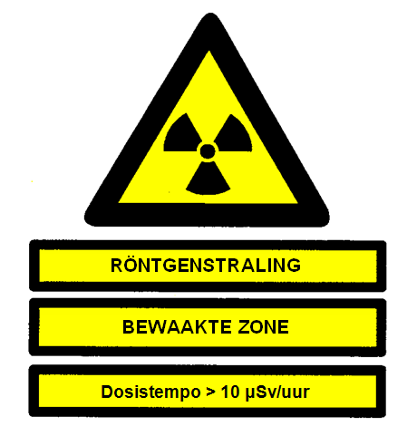
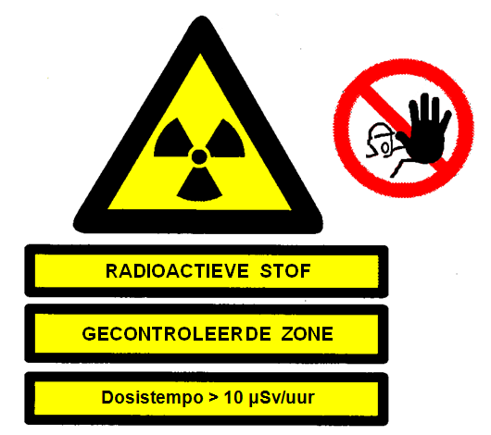
Regelgeving indeling werkruimtes
    werkruimtes moeten worden ingedeeld in zones
    zone mogelijke jaardosis signalering verbodsbord
    bewaakt 1-6 mSv verplicht nee
    gecontroleerd 6-20 mSv verplicht ja

Slide 46
Regelgeving vrijstellingswaarden voor matige hoeveelheden
      nuclide e_{inhalatie}(50) vrijstellingswaarde
      μSv per MBq MBq per jaar MBq per kg
      H-3 20 1000 1000
      C-14 600 10 10
      P-32 3000 0,1 1
      Tc-99m 30 10 0,1
      I-131 10 000 1 0,1
      Po-210 2 000 000 0,01 0,01
    het is een of-of regeling
    sommeren over alle toepasssingen

Slide 47
Regelgeving radioactief afval
  wat is radioactief afval ?
    radioactief materiaal in de zin van de wet
    materiaal dat lijkt op radioactief materiaal
    geen radioactiviteitsstickers bij gewoon bedrijfsafval
  algemene regels
    uitsluitend COVRA mag radioactief afval afvoeren
    afvoer van radioactief afval is erg duur
    voorkom radioactief afval
    scheid radioactief afval
    volg de lokale regels

Slide 48
Regelgeving lozing van radioactiviteit
    lozing is aan zeer strenge regels onderworpen
    ook de normale milieuwetgeving is van kracht
    geen gevaarlijke stoffen door de gootsteen
    volg de lokale regels

Slide 49
Radionuclidenlaboratorium
B-, C- en D-niveau
    werken met vergunningplichtige open radioactieve stoffen
    mag uitsluitend in een radionuclidenlaboratorium
    eisen aan inrichting
    eisen aan verantwoordelijk deskundige
    eisen aan opleiding van werknemers
      B meest strenge eisen mag het meest
      C ↓ ↓
      D minst strenge eisen mag het minst

Slide 50
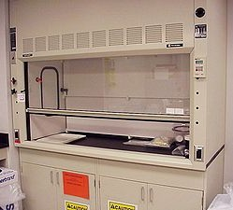
Radionuclidenlaboratorium inrichtingseisen
    toegangsbeperking
      cijferslot
      overstapbank
    naadloze vloeren en wanden
    gescheiden ventilatie en onderdruk
    zuurkast
    meetapparatuur
      stralingsmonitor
      besmettingsmonitor
    persoonlijke beschermingsmiddelen
      laboratoriumjas
      wegwerphandschoenen
      veiligheidsbril, afscherming

Slide 51
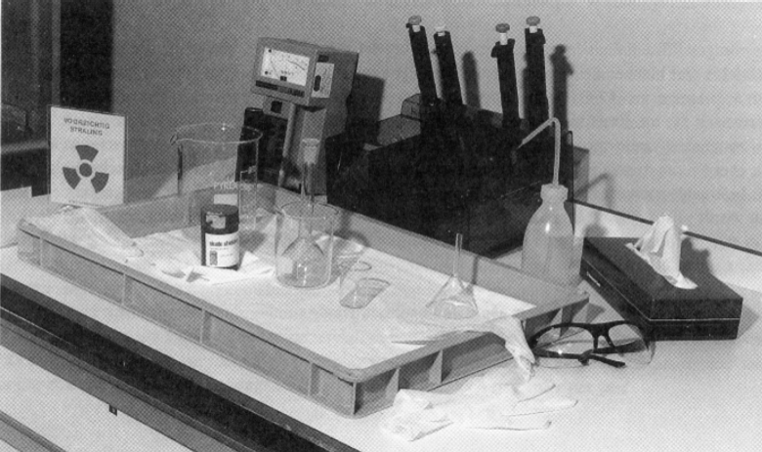
Radionuclidenlaboratorium voorkom besmetting
    voor aanvang alles klaarleggen
      morsbak
      tissue en wegwerphandschoenen
      veiligheidsbril
      chemicaliën
    tijdens het werk
      voorkom vorming van aërosolen
      gebruik zuurkast
      gebruik wegwerphandschoenen
      gebruik afscherming
    na afloop
      controleer op mogelijke besmetting
      ruim alles op

Slide 52
Veiligheidsmaatregelen wat is veel activiteit?
      nuclide MBq per mSv
      H-3 (gas) 500 000
      H-3 (waterdamp) 50
      C-14 (kooldioxyde) 200
      C-14 (damp, vast) 2
      P-32 0,3
      Tc-99m 30
      I-131 0,1
      Po-210 0,0005

Slide 53
Veiligheidsmaatregelen brongerichte aanpak
    blootstellingstijd en/of activiteit verkleinen
    uiteraard moet het doel worden bereikt
    bron afschermen
    loodmuur, loodglas, perspex (bèta-straling)
    afstand vergroten
    dosis neemt kwadratisch af met afstand
    persoonlijke afscherming
    bril (bèta-straling), laboratoriumjas, handschoenen

Slide 54
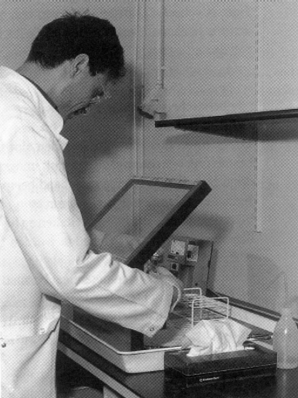
Veiligheidsmaatregelen uitwendige bestraling
    huiddosis bèta-straling ≈ 100 × huiddosis gamma-straling
    effectieve dosis bèta-straling ≈ 1 × effectieve dosis gamma-straling
    verminder activiteit
    verkort blootstellingstijd
    vergroot werkafstand
    dosis neemt kwadratisch af met afstand
    pas afscherming toe
      scherm bèta-straling af met perspex
      scherm gamma-straling af met lood

Slide 55
  Veiligheidsmaatregelen inwendige besmetting
    via mond geen eten, drinken en cosmetica in laboratorium
    niet krabben bij jeuk
    via huid frequent wegwerphandschoenen wisselen
    frequent handen wassen
    geen open wonden
    H-3 gaat door huid en handschoen
    via ademwegen
    voorkom aërosolvorming bij overgieten,
    openen van serumflesje, vortexen, centrifugeren

Slide 56
Veiligheidsmaatregelen besmettingsnorm
    besmettingsnorm
    4 Bq per vierkante centimeter
    besmettingscontrole
    moet regelmatig worden uitgevoerd
    meestal in de vorm van veegproeven
    onder verantwoordelijkheid van een coördinerend deskundige
    besmetting van de werkomgeving vormt meestal geen
    direct gevaar voor de gezondheid, maar is wel een aanwijzing dat werkprocedures niet goed zijn of niet goed worden opgevolgd

Slide 57
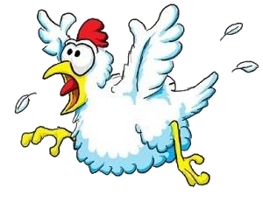
  Veiligheidsmaatregelen incident
    geen paniek
    waarschuw onmiddellijk de verantwoordelijk toezichthouder

Slide 58
  Dosisberekeningen uitwendige gamma-bestraling
    op 1 meter van een γ-bron van 1 MBq is h = 0,0001 mSv/uur
      Een laborant staat gedurende 10 min op 30 cm van een
      niet afgeschermde injectiespuit gevuld met 600 MBq Tc-99m.
      Hoe groot is de equivalente dosis ?
      equivalente dosistempo op 30 cm is
      600 MBq × 0,0001 mSv/uur per MBq × (1 m / 0,3 m)²
      = 600 × 0,0001 / 0,09 = 0,67 mSv/uur
      bestralingstijd is 10 min / 60 min/uur = 0,17 uur
      equivalente dosis is 0,67 mSv/uur × 0,17 uur = 0,1 mSv

Slide 59
  Dosisberekeningen inwendige besmetting
    voor I-131 is e(50) = 10 mSv per MBq inhalatie
      De laborant ademt 5 MBq I-131 in de vorm van jodiumdamp in.
      Hoe groot is de effectieve volgdosis ?
      effectieve volgdosis is
      5 MBq × 10 mSv per MBq = 50 mSv

Slide 60
  Dosisberekeningen uitwendige besmetting met bèta-straler
    bij 1 kBq per cm² op de huid is h = 2 mSv/uur
      Een laborant wrijft 10 kBq P-32 in zijn oog. Het oppervlak van het oog is ongeveer 2 × 2 = 4 cm².
      Hoe groot is de equivalente oogdosis per dag ?
      de besmetting is 10 kBq / 4 cm² = 2,5 kBq/cm²
      het equivalente dosistempo is
      2,5 kBq/cm² × 2 mSv/uur per kBq/cm² = 5 mSv/uur
      als de activiteit daar 1 dag blijft zitten, is de equivalente oogdosis
      24 uur × 5 mSv/uur = 120 mSv

